Slide 1
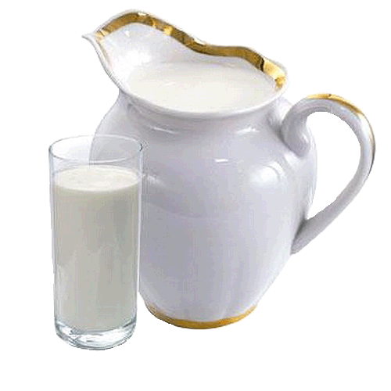
Хранение молока
Муниципальное автономное общеобразовательное учреждение
средняя общеобразовательная школа № 7
с углубленным изучением отдельных предметов.
Выполнили:
Ученики 2 «В» класса
Руководитель:
Учитель начальных классов
Монахова Л.А.
г.Стрежевой, 2014

Slide 2
Цель: изучить способы хранения молока и выявить лучший.
Задачи:
1. Выяснить какие способы хранения молока существуют
2. Выявить лучший способ хранения молока

Slide 3
Методика исследования

